Slide 1
Муниципальная услуга «Предоставление финансовой поддержки (субсидий) субъектам малого и среднего предпринимательства в рамках муниципальных программ поддержки малого и среднего предпринимательства»

Slide 2
Правовые основы
Федеральный закон от 24.07.2007 № 209-ФЗ «О развитии малого и среднего предпринимательства в Российской Федерации»
Федеральный закон от 27.07.2010 № 210-ФЗ «Об организации предоставления государственных и муниципальных услуг»
Муниципальная программа поддержки малого и среднего предпринимательства

Slide 3
Мероприятия по предоставлению финансовой поддержки (субсидий)
частичная компенсация субъектам малого и среднего предпринимательства (далее – субъекты МСП) затрат, связанных с приобретением оборудования в целях создания и (или) развития либо модернизации производства товаров (работ, услуг) (далее – «Модернизация»)
частичная компенсация субъектам МСП затрат на уплату первого взноса (аванса) при заключении договора лизинга оборудования (далее – «Лизинг»)
частичная компенсация затрат субъектам МСП, осуществляющим предоставление услуг (производство товаров) в следующих сферах деятельности: социальное обслуживание граждан, услуги здравоохранения, физкультурно-оздоровительная деятельность, реабилитация инвалидов, проведение занятий в детских и молодежных кружках, секциях, студиях, создание и развитие детских центров, производство и (или) реализация медицинской техники, протезно-ортопедических изделий, а также технических средств, включая автомототранспорт, материалов для профилактики инвалидности или реабилитации инвалидов, обеспечение культурно-просветительской деятельности (музеи, театры, школы-студии, музыкальные учреждения, творческие мастерские), предоставление образовательных услуг группам граждан, имеющим ограниченный доступ к образовательным услугам, ремесленничество (далее – «Социальное предпринимательство»)

Slide 4
Лица, имеющие право на получение услуги
Субъекты МСП, зарегистрированные и состоящие на учете в налоговых органах на территории муниципального образования (по месту обращения), осуществляющие деятельность на данной территории муниципального образования, либо их уполномоченные представители (далее – Заявители)
Категории Заявителей:
юридические лица
индивидуальные предприниматели

Slide 5
Критерии отбора лиц для предоставления услуги
регистрация в качестве юридического лица или индивидуального предпринимателя на территории Московской области в установленном законодательством Российской Федерации и отнесение к категории субъектов малого и среднего предпринимательства в соответствии с Федеральным законом от 24.07.2007 N 209-ФЗ «О развитии малого и среднего предпринимательства в Российской Федерации»
размер среднемесячной заработной платы работников лиц составляет не менее величины минимальной заработной платы на территории Московской области, устанавливаемой на основании трехстороннего соглашения между Правительством Московской области, Московским областным объединением организаций профсоюзов и объединениями работодателей Московской области, на дату подачи заявления

Slide 6
Требования к Заявителю на дату подачи заявления на получение услуги
отсутствие задолженности по налогам, сборам и иным обязательным платежам в бюджеты бюджетной системы Российской Федерации, срок исполнения по которым наступил в соответствии с законодательством Российской Федерации
отсутствие просроченной задолженности по возврату в бюджет Московской области субсидий, бюджетных инвестиций и иная просроченная задолженность перед бюджетом Московской области
отсутствие процесса реорганизации, ликвидации, банкротства и ограничения на осуществление хозяйственной деятельности
деятельность лица не приостановлена в порядке, предусмотренном законодательством Российской Федерации

Slide 7
Требования к Заявителю на дату подачи заявления на получение услуги
лицо не должно являться иностранным юридическим лицом, а также российским юридическим лицом, в уставном (складочном) капитале которого доля участия иностранных юридических лиц, местом регистрации которых является государство или территория, включенные в утверждаемый Министерством финансов Российской Федерации перечень государств и территорий, предоставляющих льготный налоговый режим налогообложения и (или) не предусматривающих раскрытия и предоставления информации при проведении финансовых операций (офшорные зоны) в отношении таких юридических лиц, в совокупности превышает 50 процентов
лицо не должно быть получателем средств из бюджета Московской области в соответствии с иными нормативными правовыми актами, муниципальными правовыми актами на цели предоставления запрашиваемой субсидии

Slide 8
Иные требования к Заявителю
заявитель не является кредитной организацией, страховой организацией (за исключением потребительских кооперативов), инвестиционным фондом, негосударственным пенсионным фондом, профессиональным участником рынка ценных бумаг, ломбардом
заявитель не является участником соглашений о разделе продукции
заявитель не осуществляет предпринимательскую деятельность в сфере игорного бизнеса
заявитель не является в порядке, установленном законодательством Российской Федерации о валютном регулировании и валютном контроле, нерезидентами Российской Федерации, за исключением случаев, предусмотренных международными договорами Российской Федерации
ранее в отношении Заявителя не было принято решение об оказании аналогичной поддержки (поддержки, условия оказания которой совпадают, включая форму, вид поддержки и цели ее оказания) и сроки ее оказания не истекли
с момента признания Заявителя допустившим нарушение порядка и условий оказания поддержки, в том числе не обеспечившим целевого использования средств поддержки, прошло более чем три года

Slide 9
Требования к Заявителю в зависимости от мероприятия
«Модернизация» и «Лизинг»:
заявитель осуществляет на территории Московской области деятельность в сфере производства товаров (работ, услуг) по видам деятельности, включенным в разделы А, В, С, D, Е, F, код 45 раздела G, разделы Н, I, J, коды 71 и 75 раздела М, разделы Р, Q, R, коды 95 и 96 раздела S Общероссийского классификатора видов экономической деятельности (ОК 029- 2014 (КДЕС ред. 2), и (или) осуществляющим деятельность в сфере производства товаров (работ, услуг), по видам деятельности, включенным в разделы А, В, С, D, Е, F, коды 50, 52.7, 52.71, 52.72, 52.72.1, 52.72.2, 52.74 раздела G, разделы Н, I (за исключением относящихся к подклассу 63.3), код 74.2 раздела К, разделы М, N, коды 90, 92 и 93 раздела О, раздел Q Общероссийского классификатора видов экономической деятельности (ОК 029-2001 (КДЕС ред. 1)

Slide 10
Требования к Заявителю в зависимости от мероприятия
«Социальное предпринимательство»:
обеспечение лицом занятости инвалидов, женщин, имеющих детей в возрасте до 7 лет, сирот, выпускников детских домов, людей пенсионного возраста, лиц, находящихся в трудной жизненной ситуации (далее - лица, относящиеся к социально незащищенным группам граждан), а также лиц, освобожденных из мест лишения свободы в течение 2 лет, предшествующих дате проведения конкурсного отбора, при условии, что среднесписочная численность указанных категорий граждан среди их работников составляет не менее 50 процентов, а доля в фонде оплаты труда - не менее 25 процентов и (или) предоставление лицом услуг (производство товаров, выполнение работ) связано с как минимум одним из следующих направлений деятельности:
обслуживание лиц, относящихся к социально незащищенным группам граждан и семей с детьми в социально значимых сферах деятельности

Slide 11
Требования к Заявителю в зависимости от мероприятия
«Социальное предпринимательство»:
оказание услуг бань и душевых по предоставлению общегигиенических услуг
производство и (или) реализация медицинской техники, протезно-ортопедических изделий, а также технических средств, включая автомототранспорт, материалы, которые могут быть использованы исключительно для профилактики инвалидности или реабилитации инвалидов
обеспечение культурно-просветительской деятельности (музеи, театры, школы-студии, музыкальные учреждения, творческие мастерские)
предоставление образовательных услуг лицам, относящимся к социально незащищенным группам граждан
ремесленничество

Slide 12
Перечень документов, обязательных для предоставления Заявителем по мероприятию «Модернизация»
Договор на приобретение в собственность оборудования, включая затраты на монтаж оборудования
Платежный документ, подтверждающий осуществление расходов на приобретение оборудования
Выписка банка, подтверждающая оплату по Договору
Счет на оплату
Документы, подтверждающие передачу оборудования Заявителю
Бухгалтерские документы о постановке оборудования на баланс
Паспорт транспортного средства (далее - ПТС), паспорт самоходной машины (далее - ПСМ) при приобретении транспортных средств
Фотография(-и) каждого объекта основных средств

Slide 13
Перечень документов, обязательных для предоставления Заявителем по мероприятию «Лизинг»
Договор лизинга
Платежные документы, подтверждающие осуществление затрат, произведенных в связи с уплатой первого взноса (аванса) при заключении договора лизинга
Выписка банка, подтверждающая оплату первого взноса (аванса) по договору лизинга
Счет на оплату
Документы, подтверждающие передачу оборудования Заявителю
Бухгалтерские документы о постановке оборудования на баланс
Справка, подтверждающая уплату первого взноса (аванса) при заключении договора лизинга и исполнение текущих обязательств по перечислению лизинговых платежей по договорам лизинга
ПТС (ПСМ) при приобретении транспортных средств по договору лизинга
Фотография(-и) каждого объекта основных средств

Slide 14
Перечень документов, обязательных для предоставления Заявителем по мероприятию «Социальное предпринимательство»
Документы, подтверждающие осуществление арендных платежей в соответствии с заключенными договорами аренды (субаренды)
Документы, подтверждающие осуществление затрат по оплате коммунальных услуг
Документы, подтверждающие осуществление затрат по выкупу помещения
Документы, подтверждающие осуществление затрат по текущему ремонту помещения
Документы, подтверждающие осуществление затрат по капитальному ремонту помещения
Документы, подтверждающие осуществление затрат по реконструкции помещения
Документы, подтверждающие осуществление затрат по приобретению основных средств (за исключением легковых автотранспортных средств)
Документы, подтверждающие осуществление затрат по приобретению сырья, расходных материалов и инструментов, необходимых для изготовления продукции и изделий народно – художественных промысел и ремесел

Slide 15
Перечень документов, обязательных для предоставления Заявителем по мероприятию «Социальное предпринимательство»
Документы, подтверждающие осуществление затрат по участие в региональных, межрегиональных и международных выставочных и выставочно-ярмарочных мероприятиях
Документы, подтверждающие осуществление затрат по приобретение оборудования (игровое оборудование для детей, бытовая техника, мультимедийное оборудование, интерактивные доски, информационное и коммуникационное оборудование, оборудование для видеонаблюдения, противопожарное оборудование, рециркуляторы воздуха, кондиционеры, очистители и увлажнители воздуха), мебели, материалов (материалы для проведения обучения, воспитания и игр детей, материалы для врачебного кабинета), инвентаря (игрушки, подушки, одеяла, покрывала, ковры, покрытия на стены и пол, санитарно-технический инвентарь, инвентарь для уборки территории)»
Документы, подтверждающие осуществление затрат по повышение квалификации и (или) участие в образовательных программах работников субъекта МСП
Документы, подтверждающие осуществление затрат по медицинское обслуживание детей

Slide 16
Перечень документов, обязательных для предоставления Заявителем
Заявление о предоставлении услуги
Информация о Заявителе
Документ удостоверяющий личность Заявителя
Документ удостоверяющий личность представителя Заявителя, в случае обращения за предоставлением услуги представителя Заявителя
Документ, удостоверяющий полномочия представителя Заявителя, в случае обращения за предоставлением услуги представителя Заявителя

Slide 17
Перечень документов, обязательных для предоставления Заявителем в зависимости от категории
Юридическое лицо:
Учредительные документы
Выписка из реестра акционеров (для акционерных обществ)
Документ, подтверждающий назначение на должность (избрание) руководителя
Документ о назначении на должность главного бухгалтера

Slide 18
Основания для отказа в приеме и регистрации документов
Обращение за предоставлением услуги, не предусмотренной ОМСУ МО
Обращение за предоставлением услуги в сроки, не предусмотренные извещением о проведении конкурсного отбора
Обращение за предоставлением услуги без предъявления документа, позволяющего установить личность заявителя или представителя заявителя
Обращение за предоставлением услуги без предъявления документа, удостоверяющего полномочия представителя заявителя
Заявителем представлен неполный комплект документов, необходимых для предоставления услуги
Документы, необходимые для предоставления услуги утратили силу
Некорректное заполнение обязательных полей в форме интерактивного запроса на РПГУ
Представление электронных образов документов посредством РПГУ, не позволяет в полном объеме прочитать текст документа и/или распознать реквизиты документа
_________________________________________________________________________________________
Отказ в приеме и регистрации документов не препятствует повторному обращению Заявителя в Администрацию за предоставлением Муниципальной услуги в период приема Заявлений, установленного извещением о проведении конкурсного отбора
.

Slide 19
Основания для отказа в предоставлении услуги
Несоответствие Заявителя критериям и требованиям, установленным Федеральным законом от 24.07.2007 № 209-ФЗ «О развитии малого и среднего предпринимательства в Российской Федерации» и муниципальной программой поддержки МСП
Несоответствие произведенных Заявителем затрат требованиям, установленным муниципальной программой поддержки МСП
Непредставление / не полное представление документов
Несоответствие представленных документов по форме или содержанию требованиям
Наличие нечитаемых исправлений в представленных документах , в том числе документы содержат подчистки и исправления текста, не заверенные в порядке, установленном законодательством Российской Федерации
Наличие нечитаемых исправлений в представленных документах , в том числе документы содержат повреждения, наличие которых не позволяет в полном объеме использовать информацию и сведения, содержащиеся в документах
Наличие противоречивых сведений в заявлении и приложенных к нему документах, в том числе недостоверность представленной заявителем информации
Недостаточность размера бюджетных ассигнований, предусмотренных на реализацию мероприятий на соответствующий финансовый год и плановый период
Отзыв заявления на предоставление услуги по инициативе Заявителя
_________________________________________________________________________________________
Отказ Заявителя (представителя Заявителя) от предоставления услуги не препятствует повторному обращению Заявителя (представителя Заявителя) за предоставлением до установленной даты окончания приема Заявлений

Slide 20
Государственная пошлина
Услуга предоставляется бесплатно

Slide 21
Срок предоставления услуги
Не более 90 календарных дней с даты регистрации Заявления

Slide 22
Результат предоставления услуги
Уведомление Заявителя о решении:
о предоставлении финансовой поддержки (субсидии)
об отказе в предоставлении финансовой поддержки (субсидии) субъекту МСП.

Slide 23
Жалоба
Заявитель (представитель Заявителя) вправе подать жалобу на решение и (или) действие (бездействие) ОМСУ МО и (или) их должностных лиц, муниципальных гражданских служащих при предоставлении услуги
Жалоба может быть направлена в письменной форме на бумажном носителе по почте, в электронной форме на электронные адреса, указанные на официальных сайтах Администрации, через РПГУ, а также может быть принята при личном приеме заявителя

Slide 24
Процедура подачи заявки в электронном виде
Период подачи Заявок устанавливает ОМСУ МО

Slide 25
Процедура подачи заявки в электронном виде

Slide 26
Процедура подачи заявки в электронном виде
Для просмотра услуги зайдите на сайт регионального портала государственных и муниципальных услуг Московской области https://uslugi.mosreg.ru/

Slide 27
Процедура подачи заявки в электронном виде
Выберете раздел «Бизнесу»
В строке поиска ведите ключевое слово – МСП.
Выберите услугу: Субсидии субъектам МСП в рамках реализации муниципальных программ
Введите название района/города

Slide 28
Процедура подачи заявки в электронном виде
Откроется карточка с описанием услуги

Slide 29
Процедура подачи заявки в электронном виде
Здесь можете ознакомиться с Административным регламентом предоставления услуги
Задать вопрос куратору
При необходимости ответить на вопросы и получить подробную информацию по получению услуги и пакета документов

Slide 30
Процедура подачи заявки в электронном виде
Ознакомившись с Административным регламентом, нажмите кнопку «Получить услугу»

Slide 31
Процедура подачи заявки в электронном виде
Для получения услуги Заявитель или его представитель авторизуется на РПГУ посредством Единой системы идентификации и аутентификации (далее – ЕСИА)

Slide 32
Процедура подачи заявки в электронном виде
Варианты авторизации на РПГУ
подача из личного кабинета юридического лица
Необходима ЭЦП
подача из личного кабинета физического лица – ИП или руководителя юр. лица, имеющего право действовать без доверенности
Необходима подтвержденная учетная запись
физ. лица
(после процедуры проверки данных и подтверждения личности)

Slide 33
Процедура подачи заявки в электронном виде
Выберите необходимые параметры
(«Цель Вашего обращения», «Категорию заявителя» , «Кто подаёт заявление». Затем нажмите кнопку «Заполнить форму»

Slide 34
Процедура подачи заявки в электронном виде
Шаг 1
Откроется форма согласия с условиями конкурсного отбора.
В чек-боксах ставите «галочки и нажмите кнопку «Далее».

Slide 35
Процедура подачи заявки в электронном виде
Шаг 2
Если Вы являетесь представителем Заявителя, внесите свои данные
и нажмите кнопку

Slide 36
Процедура подачи заявки в электронном виде
Шаг 3
Выберете тип заявителя
ВАЖНО!!!
Не забудьте скачать форму заявления
нажмите кнопку

Slide 37
Процедура подачи заявки в электронном виде
Шаг 3
Внесите данные
о Заявителе (юр. лицо / ИП)
о представителе Заявителя (юр. лицо / ИП)
нажмите кнопку

Slide 38
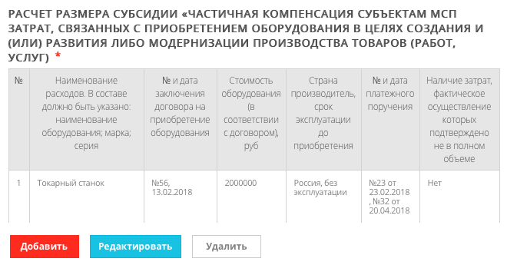
Процедура подачи заявки в электронном виде
Шаг 4
Откроется форма заявления. Внесите данные об организации/ИП.
Внесите данные о затратах, заявляемых к субсидированию
В разделе «Расчет размера субсидии» внесите данные о затратах,
заявляемых к субсидированию
нажмите кнопку

Slide 39
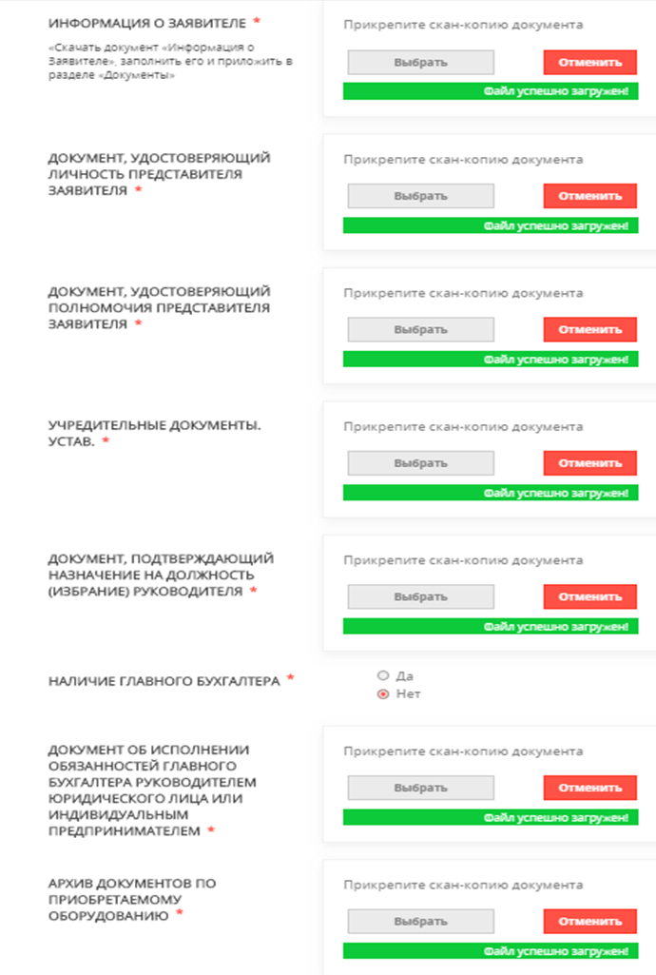
Процедура подачи заявки в электронном виде
Шаг 5.
В разделе «Документы» прикрепите скан заполненного бланка «Информация о заявителе» (скаченного ранее) и отсканированные электронные образы
основных документы организации/ИП
нажмите кнопку

Slide 40
Процедура подачи заявки в электронном виде
Шаг 5.
Отсканируйте документы по сделкам, разложите их по папкам, исходя из правила «1 договор = 1 папка»
Заархивируйте папки в 1 архив и загрузите его
ВНИМАНИЕ!
Именуйте файлы
в соответствии с содержимым
(Договор…, пп 22 от 13.01.18, и т.д.)
По желанию можно приложить дополнительные,
уточняющие недостающую информацию документы
(например, справка по форме №6 из УФНС об отсутствии задолженности)
нажмите кнопку

Slide 41
Процедура подачи заявки в электронном виде
Шаг 5.
Проверьте полноту заполнения данных и отправьте заявку на конкурс
нажмите кнопку

Slide 42
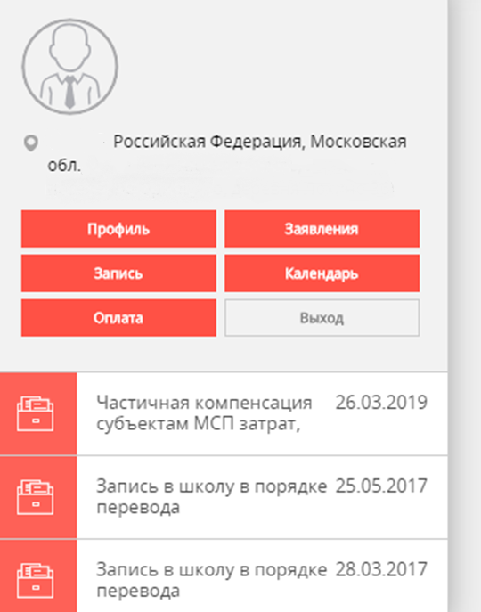
Процедура подачи заявки в электронном виде
Отслеживайте статус рассмотрения вашей заявки в личном кабинете

Slide 43
Спасибо за внимание!
Март 2019 г.

